Slide 1
AZ EU DIÓHÉJBAN
© EUROPEAN UNION

Slide 2
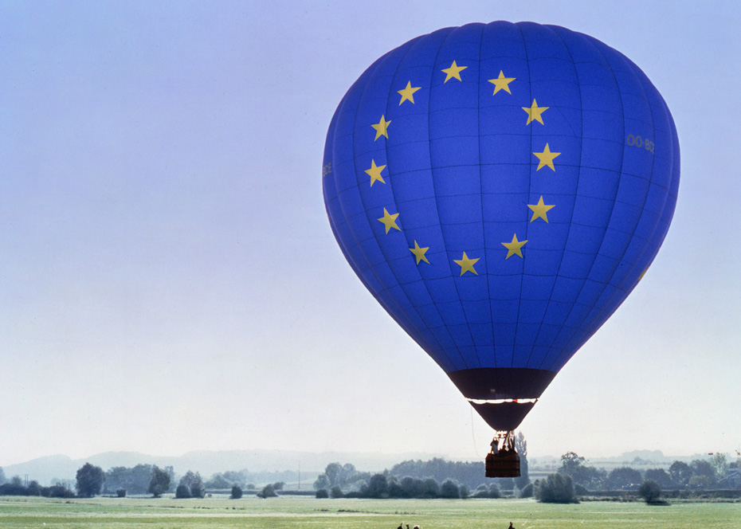
© EUROPEAN UNION
TARTALOMJEGYZÉK
MIT JELENT EURÓPA?
AZ EURÓPAI PROJEKT
MIVEL FOGLALKOZIK AZ EU?
HOGYAN MŰKÖDIK AZ EU?
BŐVEBBEN AZ EU-RÓL
KAPCSOLATTARTÁS

Slide 3
MIT JELENT EURÓPA?

Slide 4
EURÓPAINAK ÉRZED MAGAD?
MITŐL ÉRZED MAGAD EURÓPAINAK?
© EUROPEAN UNION

Slide 5
TABLE OF CONTENTS
© PUBLIC DOMAIN
Notes:
Liberale da Verona, Európa elrablása, 1470 körül (olaj, nyárfa), Louvres.
A festmény Európát, a szűz föníciai hercegnőt ábrázolja, akit a fehér bikává változott Zeusz elrabol Krétából. Az „Európa” elnevezés eredetéről szóló egyik elmélet szerint a kontinenst a hercegnőről nevezték el.

Slide 6
THE BASICS
EURÓPA:
a hat kontinens egyike
EU:
447 millió lakos
EURÓPA:
44 ország
EURÓPA:
több mint 700 millió lakos
EU:
27 ország
MIT JELENT EURÓPA?
Notes:
Mi Európa?
Európa a világ hat kontinensének egyike
44 ország található a területén
Több mint 700 millióan lakják
Mi az Európai Unió?
Az Európai Unió 27 olyan európai ország – az úgynevezett tagállamok – közötti partnerség, amelyek úgy döntöttek, hogy egyesítik erőiket egy jobb jövő megteremtése érdekében.
Lakossága körülbelül 447 millió fő.
Az Európai Unió megkönnyíti az uniós polgárok számára, hogy az Unió egy másik országába utazzanak, ott éljenek vagy dolgozzanak.

Slide 7
AZ EURÓPAI KULTÚRA
Az európai kultúra és sokszínűség forrásai:
az ókori Görögország és Róma
a reformáció és a felvilágosodás
a parlamentarizmus és a szociális jogok
MIT JELENT EURÓPA?
© EUROPEAN UNION
Notes:
A modern Európa létrejöttének mérföldkövei:
az ókori görög és római civilizáció megalakulása, melyek hozzájárultak az európai demokrácia, kormányzás és kultúra kialakulásához.
a reformáció, mely a 16–17. században új vallásszemléletet teremtett Európában.
a felvilágosodás, azaz a 18. században végbemenő intellektuális, politikai, és ideológiai mozgalom, amely a logikát és az érvelést helyezte előtérbe, így megalkotva a modern tudomány és politika alapszabályait.
a parlamentarizmus elterjedése, mely a mai napig az európai kormányok tevékenységének alapját képezi.
a szociális jogok kialakulása a 19–20. században, melyek védelmet nyújtanak az európai polgároknak a mindennapokban és a munkájuk során.

Slide 8
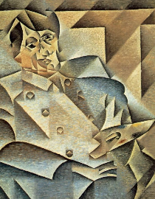
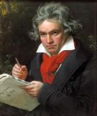
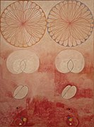
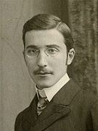
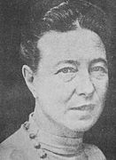
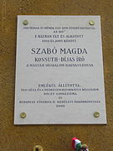
EURÓPAI MŰVÉSZEK
A századok során a zenében, az építészetben és az irodalomban megjelenő új stílusok Európa-szerte hatással voltak a művészekre.
Például:
2
© PUBLIC DOMAIN
Stefan Zweig
Wisława Szymborska
Simone de Beauvoir
Szabó Magda
1
© PUBLIC DOMAIN
Pablo Picasso
Ludwig van Beethoven
Alfons Mucha
Hilma af Klint
3
© PUBLIC DOMAIN
4
© PUBLIC DOMAIN
MIT JELENT EURÓPA?
6
© PUBLIC DOMAIN
5
© PUBLIC DOMAIN
7
© PUBLIC DOMAIN
8
© PUBLIC DOMAIN
Notes:
Pablo Picasso: a spanyol művész (Georgos Braque-kal együtt) a kubizmus megalapítója. Talán ismeritek két híres alkotását, a Guernicát és az Avignoni kisasszonyokat.
Ludwig van Beethoven: a német zeneszerző és zongoraművész elsősorban szimfóniáiról ismert. Beethoven a komolyzene klasszicizmus és a romantika közötti átmenetének kulcsszereplője volt. Megzenésítette az Örömódát, amely később Európa himnusza lett.
Alfons Mucha: a cseh festő- és grafikusművész a szecesszió egyik jelentős alakja volt. Leghíresebb festményei a Gyümölcsök (1897) és a szláv népek történelmét ábrázoló Szláv eposz (1910–1928).
Hilma af Klint svéd festő volt. A spiritualitással, életciklusokkal, spirálokkal, geometriával és színelmélettelt kísérletező absztrakt festményei a nyugati művészettörténet első absztrakt művei közé tartoznak.
Stefan Zweig: az osztrák író újságírói munkája mellett elsősorban novellákat, életrajzi műveket és színdarabokat írt. Talán tudjátok, hogy egyik legismertebb műve a Sakknovella (1941) öt ragyogó és kreatív pszichológiai thrillerből álló elbeszéléskötet.
Wisława Szymborska: a lengyel költő, esszéíró és fordító 1996-ban nyerte el az irodalmi Nobel-díjat. Egyik leghíresebb versgyűjteménye a Kilátás porszemmel.
Simone de Beauvoir francia író, filozófus és esszéíró volt. Egyik leghíresebb műve az Egy jó házból való úrilány emlékei (1958) című önéletrajzi regénye, melyben fiatalkoráról ír.
Szabó Magda magyar költő, regény-, dráma-, és esszéíró volt. Tanulmányokat, emlékiratokat és gyermekirodalmat is írt. Az írónő világszerte egyik legismertebb műve az 1987-ben megjelent Az ajtó című novella.
Ismersz más európai művészeket?

Slide 9
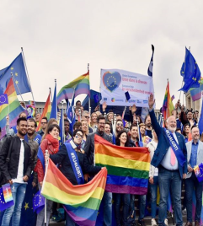
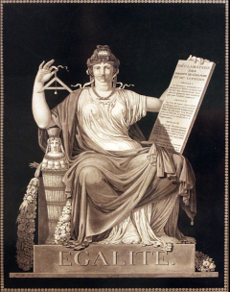
EURÓPAI ÉRTÉKEK
Emberi méltóság
Szabadság
Demokrácia
Egyenlőség
Jogállamiság
Emberi jogok
© EUROPEAN UNION
© PUBLIC DOMAIN
MIT JELENT EURÓPA?
Notes:
Bár az EU mindegyik országának megvan a maga kultúrája, nyelve és hagyományai, valamennyien közös értékeken osztoznak, amelyeket tiszteletben kell tartaniuk, ha az Európai Unió részei akarnak lenni.
Emberi méltóság
Szabadság
Demokrácia
Egyenlőség
Jogállamiság
Emberi jogok
Számodra melyik európai érték a legfontosabb? Miért?

Slide 10
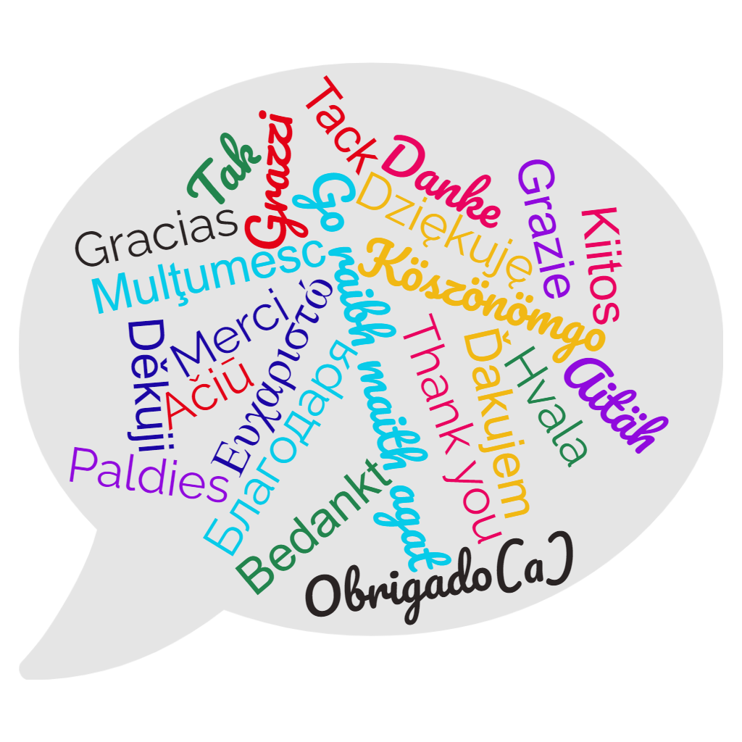
A 24 HIVATALOS NYELV
MIT JELENT EURÓPA?
Notes:
Az Európai Uniónak 24 hivatalos nyelve van.
bolgár
horvát
cseh
dán
holland
angol
észt
finn
francia
német
görög
magyar
ír
olasz
lett
litván
máltai
lengyel
portugál
román
szlovák
szlovén
spanyol
svéd
Milyen uniós nyelvet beszélsz még az anyanyelveden kívül?
Tudod-e, hogyan mondják más uniós nyelveken, hogy köszönöm?

Slide 11
UNIÓS NYELVCSALÁDOK
24 HIVATALOS NYELV
Szláv: bolgár, cseh, horvát, lengyel, szlovák és szlovén
Germán: dán, német, angol, holland és svéd
Újlatin: spanyol, francia, olasz, portugál és román
Egyéb: észt, finn, görög, ír, litván és lett, magyar, máltai
MIT JELENT EURÓPA?
Notes:
Az Európai Uniónak 24 hivatalos nyelve van, melyek különböző nyelvcsaládokba tartoznak:
Germán nyelvek: dán, német, angol, holland és svéd.
Újlatin nyelvek: spanyol, francia, olasz, portugál és román.
Szláv nyelvek: bolgár, cseh, horvát, lengyel, szlovák és szlovén.
További hivatalos EU-s nyelvek, melyek nem tartoznak a felsorolt nyelvcsaládokba:
észt és finn
görög
ír
litván és lett
magyar
máltai

Slide 12
AZ EURÓPAI PROJEKT

Slide 13
MELY ORSZÁGOK ALAPÍTOTTÁK AZ EU-T ÉS MILYEN CÉLBÓL?
© EUROPEAN UNION
Notes:
Az EU létrehozásának alapgondolata az volt, hogy véget kell vetni a szomszédos országok közötti gyakori és sok áldozattal járó háborúknak. A második világháború után ez a törekvés még inkább előtérbe került.
1950-ben az Európai Szén- és Acélközösség létrehozásával néhány európai ország gazdasági és politikai szövetségre lépett, hogy így biztosítsa a hosszan tartó békét.
Az Európai Unió alapító országai:
Belgium
Németország
Franciaország
Olaszország
Luxemburg
Hollandia

Slide 14
HÁBORÚ UTÁN BÉKE
© PUBLIC DOMAIN
1914
1918
1939
1945
© PUBLIC DOMAIN
© PUBLIC DOMAIN
© PUBLIC DOMAIN
AZ EURÓPAI PROJEKT
Notes:
Európa népei nem mindig éltek együtt békében. A századok során rengeteg háborút vívtak a kontinensen.
A 20. században két világháború is pusztított:
1914 és 1918 között az első világháború,
1939 és 1945 között a második világháború

Slide 15
HÁBORÚ UTÁN BÉKE
© EUROPEAN UNION
A béke megteremtése volt az egyik olyan célkitűzés, mely végső soron az Európai Unió létrehozásához vezetett
Az EU 2012-ben elnyerte a Nobel-békedíjat is
AZ EURÓPAI PROJEKT
Notes:
Az EU tagállamai között időnként előfordulhatnak ugyan nézeteltérések, de az EU gerincét adó alapelvek az elmúlt 70 évben változatlanok maradtak. A jövőbeli konfliktusok megelőzése volt az egyik célkitűzés, mely hozzájárult az Európai Unió létrejöttéhez.
A béke, a demokrácia és az emberi jogok érdekében Európában és világszerte végzett fáradhatatlan munkájának elismeréséül az Európai Unió 2012-ben Nobel-békedíjat vehetett át.

Slide 16
AZ EURÓPAI UNIÓ MEGALAPÍTÁSA
1951
Európai Szén- és Acélközösség
1995
Schengeni Megállapodás
2020
NextGenerationEU
1945
a második világháború vége
1992
2004
Maastrichti Szerződés
Keleti bővítés
1950
1993
Egységes piac
2007
Lisszaboni Szerződés
Schuman-nyilatkozat
1957
2002
Római Szerződés
Euró
AZ EURÓPAI PROJEKT
Notes:
Az Európai Unió létrejöttének főbb állomásai:
Néhány európai politikus – közöttük Robert Schuman, Simone Veil, Jean Monnet, Alcide De Gasperi és Konrad Adenauer – 1945 és 1950 között kezdte el felépíteni azt az Európai Uniót, amelyben ma élünk.
1950. május 9-én Robert Schuman (az akkori francia külügyminiszter) javaslatot tett arra, hogy a szénkitermelést és az acélgyártást – azaz a háborús felkészüléshez használt nyersanyagok előállítását – közös irányítás alá kellene rendelni, ezáltal biztosítva, hogy egyetlen ország se fegyverezhesse fel magát titokban a többi ellen. Ezt a javaslatot nevezzük Schuman-nyilatkozatnak. Egyik leghíresebb mondása: „Európát nem lehet egy csapásra felépíteni, sem pusztán valamely közös szerkezet kialakításával integrálni. Konkrét megvalósításokra, de mindenekelőtt a tényleges szolidaritás megteremtésére van szükség.”
1951 Létrejön az Európai Szén- és Acélközösség – Belgium, Franciaország, Hollandia, Luxemburg, Németország és Olaszország úgy döntött, hogy egyesíti szén- és acéliparát.
1957 A Római Szerződés – A hat alapító ország úgy döntött, hogy kiterjeszti együttműködését más gazdasági ágazatokra is, és létrehozta az Európai Gazdasági Közösséget (EGK) és az Európai Atomenergia-közösséget (Euratom).
1992 A Maastrichti Szerződés – Az évek során egyre több ország csatlakozott a közösséghez, és a Maastrichti Szerződéssel létrejött a ma ismert Európai Unió:
politikai és gazdasági unió;
nincs határellenőrzés a schengeni térséghez (1995) tartozó országok között;
közös pénz az eurót bevezető országokban.
1993 – Az egységes piac létrehozása az áruk, személyek, szolgáltatások és a tőke EU-n belüli szabad mozgásának biztosítására. A technikai, jogi és bürokratikus akadályok felszámolásával az EU lehetővé teszi, hogy az állampolgárok és vállalkozások Európa-szerte szabadon folytassanak üzleti tevékenységet. A 27 uniós ország mellett Izland, Liechtenstein, Norvégia és Svájc is az európai egységes piac részét képezi.
1995 – A Schengeni Megállapodás megszüntetett minden határellenőrzést az azt aláíró hét ország között.
2002 – Az euró 12 uniós ország hivatalos pénzneme lett.
2004 – Az Európai Unió legnagyobb bővülése a terület, az államok száma és a népesség tekintetében. Tíz új ország csatlakozott az EU-hoz: Ciprus, Csehország, Észtország, Magyarország, Lettország, Litvánia, Málta, Lengyelország, Szlovákia és Szlovénia. Ez a bővítés Európa újraegyesítését jelentette, amelyet a vasfüggöny és a hidegháború fél évszázadra megosztott.
2007 – A Lisszaboni Szerződés új struktúrát vezetett be, amely hangsúlyosabb szerepet biztosít az EU-nak a világban, és nagyobb jelentőséget tulajdonít a polgárok és a nemzeti kormányok véleményének.
2020 – A NextGenerationEU egy olyan gazdasági helyreállítási csomag, melynek célja a Covid19-világjárvány által érintett uniós országok támogatása. A NextGenerationEU célja, hogy erősebbé tegye Európát, átformálja az uniós gazdaságokat és társadalmakat, és olyan Európát alakítson ki, amely mindenki javát szolgálja.

Slide 17
EU ORSZÁGOK
Belgium, Németország, Franciaország, Olaszország, Luxemburg, Hollandia
1951
Finnország
1973
Dánia, Írország, Egyesült Királyság (az Egyesült Királyság 2020-ban kilépett az EU-ból)
Svédország
Észtország
Dánia
Lettország
Írország
Litvánia
1981
Görögország
Egyesült Királyság
1986
Spanyolország és Portugália
Hollandia
Lengyelország
Belgium
Németország
1995
Luxemburg
Csehország
Ausztria, Finnország, Svédország
Franciaország
Ausztria
Szlovákia
Csehország, Észtország, Ciprus, Lettország, Litvánia, Magyarország, Málta, Lengyelország, Szlovénia, Szlovákia
Magyarország
Szlovénia
Románia
Horvátország
2004
Portugália
Bulgária
Spanyolország
Olaszország
2007
Bulgária, Románia
Görögország
2013
Horvátország
Málta
Ciprus
AZ EURÓPAI PROJEKT
Notes:
Az évek során egyre több ország csatlakozott az európai projekthez.

Slide 18
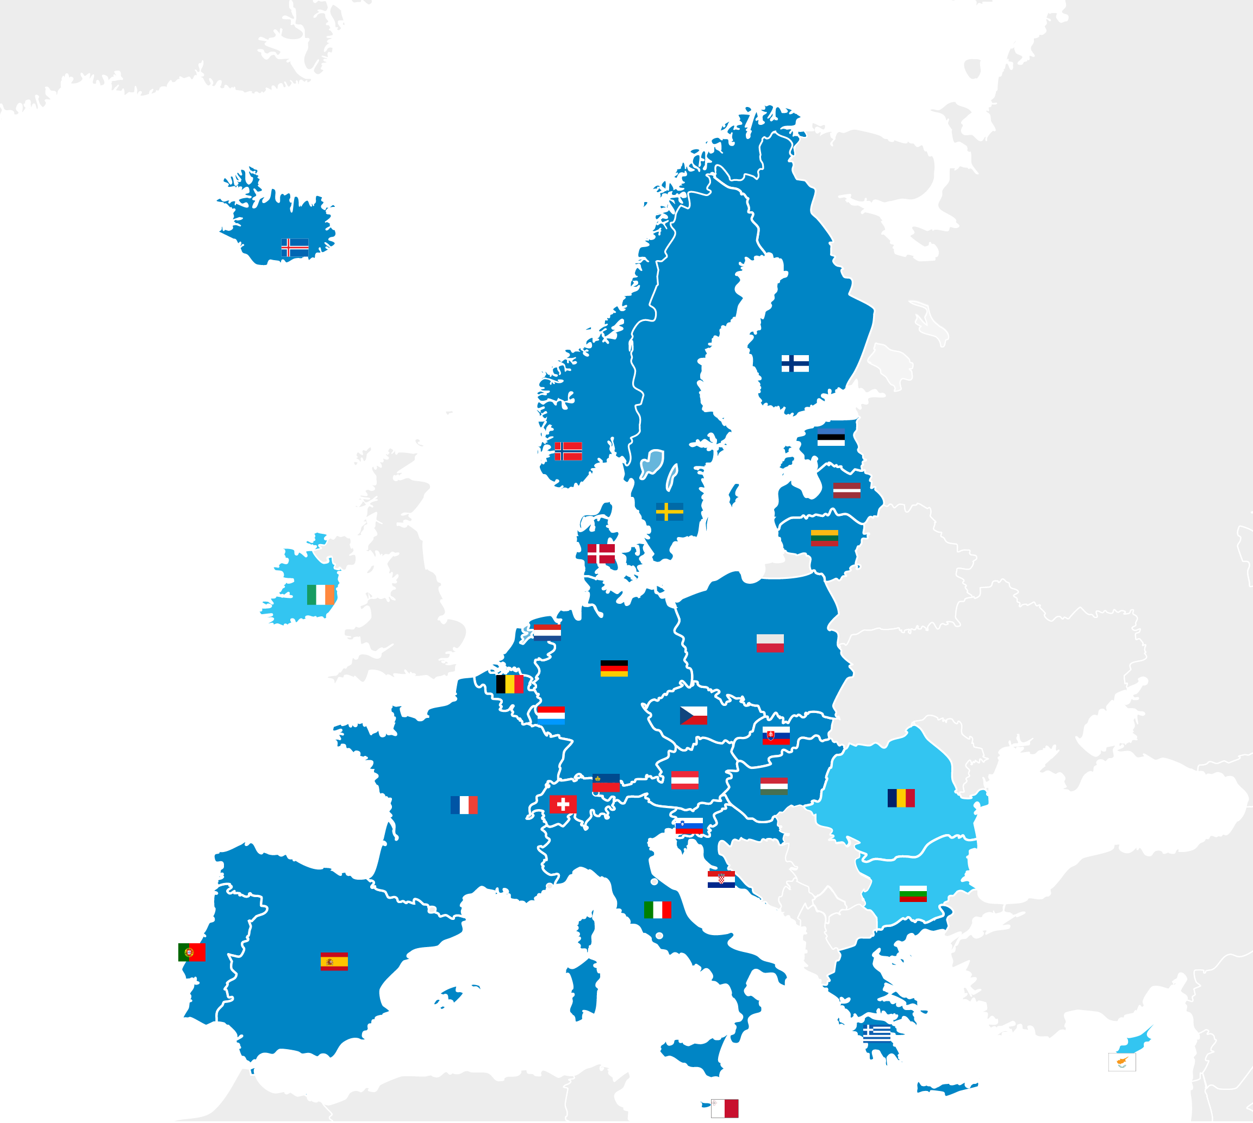
A SCHENGENI TÉRSÉG
Tudtad-e? Útlevél nélkül szabadon utazhatsz a schengeni térség 27 országában.
AZ EURÓPAI PROJEKT
A schengeni térség országai
Uniós tagállamok, melyek nem tagjai a schengeni térségnek
Notes:
A schengeni térséget 1995-ben hozták létre azzal a céllal, hogy megszűnjenek az uniós országok közötti határellenőrzések.
A térségen belül az uniós polgárok szabadon mozoghatnak. A schengeni térség 23 uniós országot (Ausztria, Belgium, Csehország, Dánia, Észtország, Finnország, Franciaország, Görögország, Hollandia, Horvátország, Lengyelország, Lettország, Litvánia, Luxemburg, Magyarország, Málta, Németország, Olaszország, Portugália, Spanyolország, Svédország, Szlovákia, Szlovénia) és 4 nem uniós országot (Izland, Liechtenstein, Norvégia és Svájc) egyesít.

Slide 19
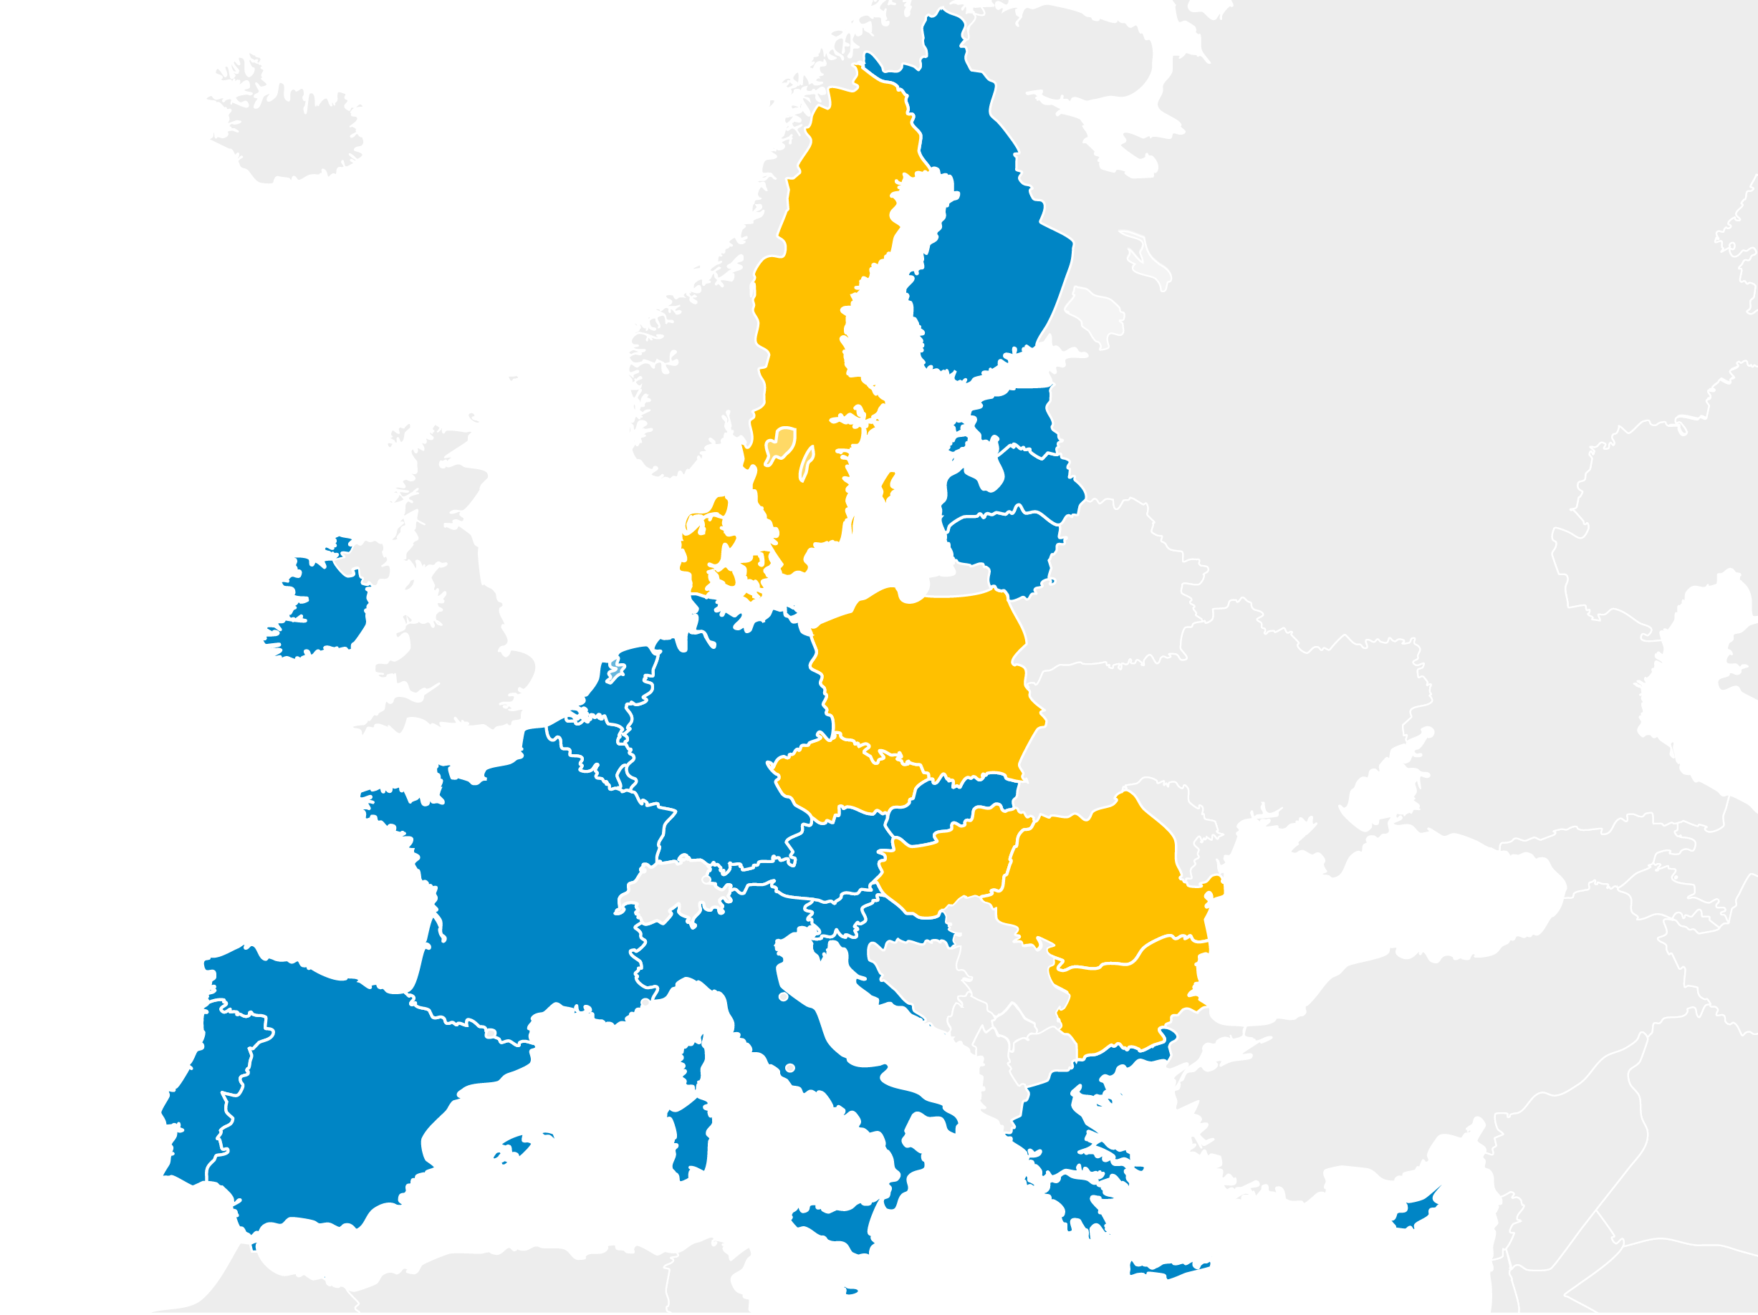
EURÓÖVEZET
Az euró ma 20 tagállam hivatalos pénzneme
AZ EURÓPAI PROJEKT
Az euróövezet tagjai
Az euróövezeten kívüli országok
Notes:
Az euró a korábbi nemzeti valutákat váltotta ki, és jelenleg a 27 uniós tagállamból 20 ország pénzneme: Ausztria, Belgium, Ciprus, Észtország, Finnország, Franciaország, Görögország, Hollandia, Horvátország, Írország, Lettország, Litvánia, Luxemburg, Málta, Németország, Olaszország, Portugália, Spanyolország, Szlovákia, Szlovénia.

Slide 20
MIVEL FOGLALKOZIK AZ EU?

Slide 21
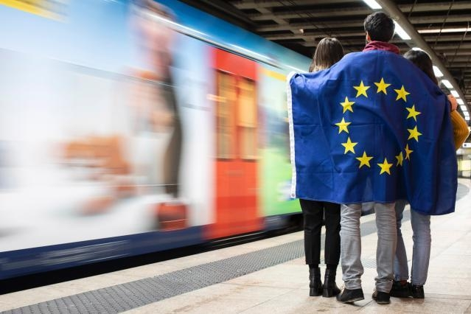
© EUROPEAN UNION
MIT GONDOLSZ, MIT TESZ ÉRTED AZ EU?

Slide 22
TANULÁS, MUNKA ÉS ÖNKÉNTESSÉG
© EUROPEAN UNION
Ifjúsági Garanciaprogram
EURES-hálózat
Erasmus+ program
Európai Szolidaritási Testület
© EUROPEAN UNION
© EUROPEAN UNION
© EUROPEAN UNION
MIVEL FOGLALKOZIK AZ EU?
Notes:
Az ifjúsági garanciaprogram célja, hogy segítse a fiatalokat tanulmányaik folytatásában, vagy a munkáltatók számára fontos készségeik fejlesztésével növelje elhelyezkedési esélyeiket.
Az EURES-portál segíti a fiatalokat, hogy más uniós országokban szakmai gyakorlatot vagy tanulószerződéses gyakorlati képzést találjanak. A portál továbbá a munkáltatóknak is lehetővé teszi, hogy más uniós országokból is találjanak jelölteket.
Az Erasmus+ program uniós és nem uniós országokból származó fiatalok és felnőttek előtt egyaránt nyitva áll, és lehetővé teszi, hogy 33 európai ország valamelyikében tanuljanak, képzéseken vagy ifjúsági csereprogramokban vegyenek részt.
Az Európai Szolidaritási Testületnek köszönhetően a fiatal felnőttek külföldön (vagy hazájukban) vállalhatnak önkéntes munkát egy számukra fontos ügy előmozdítása érdekében. Ezek az értékes tapasztalatok lehetővé teszik számukra készségeik és kompetenciáik fejlesztését.
Minderről bővebben: Munka és tanulmányok (europa.eu)

Slide 23
UTAZÁS
Discover EU
Egészségügyi ellátás
Utasjogok
Hozzáférés digitális előfizetésekhez
Ingyenes roaming
© EUROPEAN UNION
© EUROPEAN UNION
© EUROPEAN UNION
© EUROPEAN UNION
© EUROPEAN UNION
MIVEL FOGLALKOZIK AZ EU?
Notes:
A DiscoverEU az Európai Unió kezdeményezése, amely lehetővé teszi a 18 évesek számára, hogy beutazzák és felfedezzék Európát.
Külföldön mobiltelefonodat ugyanúgy használhatod, mint otthon, plusz költségek nélkül.
Amennyiben repülő-, busz-, vagy hajójáratodat, vonatodat törlik, költségtérítésben részesülhetsz, hiszen teljes körű utasjogok védenek téged.
Szükség esetén az európai egészségbiztosítási kártyának köszönhetően bármelyik uniós országban egészségügyi ellátásban részesülhetsz.
Digitális előfizetéseid Európa-szerte elérhetők, így utazás közben sem kell nélkülöznöd kedvenc sorozataidat.

Slide 24
...ÉS SOKKAL TÖBB
Az EU a világban
Részvétel
Fogyasztói jogok és biztonság
Európai uniós támogatásban részesülő projektek
Környezetvédelem
© EUROPEAN UNION
© EUROPEAN UNION
© EUROPEAN UNION
© EUROPEAN UNION
© EUROPEAN UNION
MIVEL FOGLALKOZIK AZ EU?
Notes:
Részvétel: Így járulhatsz hozzá Európa alakításához:
szavazás az európai parlamenti választások alkalmával;
európai polgári kezdeményezés indítása vagy támogatása annak érdekében, hogy az EU hatáskörébe tartozó valamely konkrét ügyben új jogszabályjavaslat szülessen;
részvétel az EU-szerte megrendezett civil párbeszédeken, melyek keretében az EU képviselőivel lehet megvitatni uniós témákat;
részvétel az Európa jövőjéről szóló konferencián, ahol elmondhatod véleményedet, és megvitathatod Európa kihívásait és prioritásait.
Környezetvédelem:
Az éghajlatváltozás elleni küzdelem az EU egyik kiemelt prioritása. Az Európai Unió tagországai ezért a következő vállalásokat tették 2030-ig: üvegházhatásúgáz-kibocsátásuk és energiafelhasználásuk drasztikus csökkentése, és több megújuló energiaforrásból (például szél-, nap- vagy vízenergiából) termelt energia.
A Natura 2000 védett területek hálózata az EU-ban. Mintegy 2000 állat- és növényfajt és 230 élőhelytípust véd az EU-ban. További információért kattints ide: https://europa.eu/!fKPUmm
Az EU LIFE programja olyan projekteket finanszíroz, amelyek a környezet védelmét és az éghajlatváltozás elleni küzdelmet szolgálják. Kattints ide, hogy többet megtudhass a hazádban végrehajtott projektekről: https://cinea.ec.europa.eu/life/life-european-countries_en
Fogyasztói jogok és biztonság: Bizonyos termékeknek – például az élelmiszereknek, a játékoknak és a kozmetikumoknak – szigorú biztonsági követelményeknek kell megfelelniük ahhoz, hogy az EU-n belül értékesíthessék őket. Az uniós jog emellett fogyasztási cikkek vásárlása esetében legalább kétéves jótállást biztosít számodra, továbbá lehetővé teszi, hogy 14 napon belül visszavidd a megvásárolt árut, ha meggondolnád magad. Emellett az EU általános adatvédelmi rendelete folyamatosan biztosítja a fogyasztók adatainak védelmét. Az EU azon is dolgozik, hogy megállítsa a dezinformáció terjedését.
Uniós finanszírozású projektek: Az Európai Unió az alábbiak révén segíti az emberek életminőségének javítását:
új munkahelyek támogatása
új infrastruktúra kiépítése
tudományos kutatás finanszírozása
közszolgáltatások, például iskolák és kórházak korszerűsítése.
További információ: https://ec.europa.eu/regional_policy/hu/projects/ és https://europa.eu/!wC93kF.
Az EU a világban:
Az EU kereskedelmi megállapodásokat írt alá a világ számos országával, ami megkönnyíti a közös üzleti tevékenységet. További információk a következő oldalon találhatók: https://europa.eu/european-union/topics/trade_hu.
Az EU humanitárius projekteket is végrehajt, amelyek célja, hogy élelemmel, szállással, orvosi ellátással és oktatással lássák el a kiszolgáltatott helyzetben lévőket https://europa.eu/!rV69JX.
Katasztrófák esetén az EU a polgári védelmi mechanizmus néven ismert koordinált gyorsreagáló rendszeren keresztül nyújthat segítséget https://europa.eu/!Pw88qb.

Slide 25
AZ EU PRIORITÁSAI
Zöld megállapodás
NextGenerationEU
Digitalizáció
Egyenlőség
© EUROPEAN UNION
© EUROPEAN UNION
© EUROPEAN UNION
© EUROPEAN UNION
MIVEL FOGLALKOZIK AZ EU?
Notes:
Az európai zöld megállapodással az EU arra törekszik, hogy csökkentse kibocsátásait, és 2050-re az első klímasemleges kontinenssé váljon. További tudnivalók az európai zöld megállapodásról: https://ec.europa.eu/info/strategy/priorities-2019-2024/european-green-deal_hu.
A NextGenerationEU kampányának célja:
a lakosság tájékoztatása arról, hogy mit tesz az EU annak érdekében, hogy a Covid19-világjárvány okozta válságot követően újra fellendítse a gazdaságot;
reziliensebb jövő kialakítása az EU számára;
az EU biztonságosabbá, zöldebbé, egészségesebbé, digitálisabbá és egyenlőbbé tétele.
Digitalizáció: Az EU azon dolgozik, hogy internet-hozzáférést biztosítson az Unióban élő valamennyi ember számára (Wifi4EU kezdeményezés), valamint biztosítsa azt is, hogy a gyermekek és a fiatal felnőttek biztonságosan használhassák az internetet és a mobil technológiákat (Gyermekbarát internet).
Egyenlőség: Az EU elkötelezett az egyenlőségközpontú Unió megvalósítása mellett. Ennek célja az ahhoz szükséges feltételek megteremtése, hogy mindenki élhessen, boldogulhasson, és vezető szerepet tölthessen be, nemtől, faji vagy etnikai származástól, vallástól vagy meggyőződéstől, fogyatékosságtól, kortól vagy szexuális irányultságtól függetlenül. E cél elérése érdekében az EU olyan mechanizmusokat, szakpolitikákat és intézkedéseket vezet be a strukturális megkülönböztetés és a társadalmainkban gyakran jelen lévő sztereotípiák ellen.
További információ: Az Európai Bizottság prioritásai / Európai Bizottság (europa.eu).

Slide 26
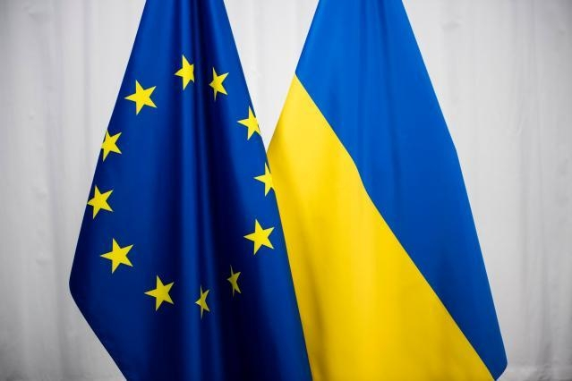
2022: UNIÓS SZOLIDARITÁS UKRAJNÁVAL
MIVEL FOGLALKOZIK AZ EU?
#StandWithUkraine
Notes:
2022. február 24-én Európa arra a szívbemarkoló hírre ébredt, hogy Oroszország hadműveletet indított Ukrajna ellen. Ez a katonai agresszió nemcsak Ukrajna, hanem az általunk vallott európai uniós értékek elleni támadás is. Az Unió alappillérei a béke, a demokrácia és a jogállamiság, a határainkon zajló atrocitások pedig emlékeztetnek bennünket arra, hogy pontosan milyen céllal jött létre az Európai Unió. Az EU egységesen, határozottan és gyorsan reagált erre a válságra, ahogy azt a tavalyi év megannyi kihívása kapcsán is tette.
https://ec.europa.eu/info/strategy/priorities-2019-2024/stronger-europe-world/eu-solidarity-ukraine_hu

Slide 27
2022: AZ IFJÚSÁG EURÓPAI ÉVE
Az ifjúság európai éve
© EUROPEAN UNION
MIVEL FOGLALKOZIK AZ EU?
Notes:
Az ifjúság európai éve: 2022. az ifjúság európai éve. Lehetőségeket teremt a fiatalok számára, és arra ösztönzi őket, hogy szerepet vállaljanak az Unió formálásában. A cél, hogy a fiatalok számára tágabb perspektívák nyíljanak. További információ: Mi az ifjúság európai éve? / Európai Ifjúsági Portál (europa.eu)

Slide 28
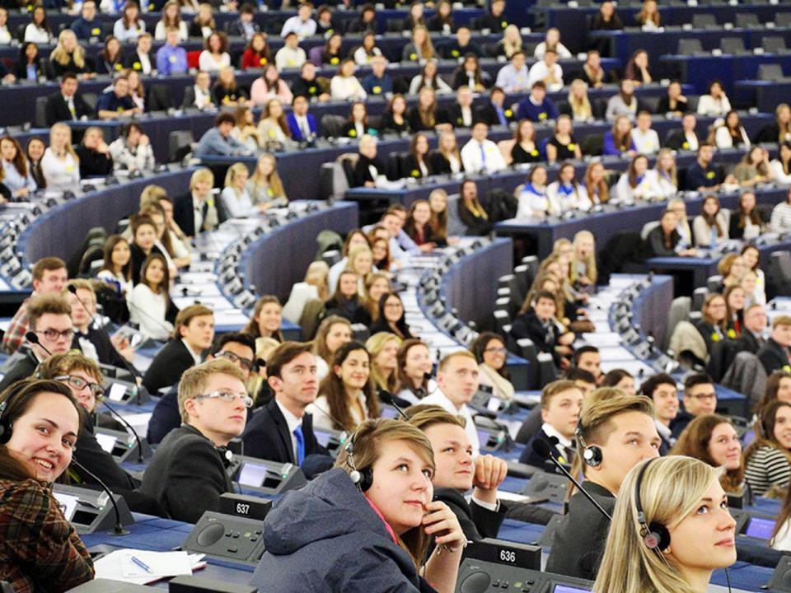
Szerinted elsősorban mely témákkal kellene foglalkozniuk az uniós intézményeknek?
© EUROPEAN UNION
Notes:
Néhány témakör:
Emberi jogok (pl. LMBTIQ-jogok)
Környezetvédelem (pl. éghajlatváltozás)
Foglalkoztatás (pl. elhelyezkedés a tanulmányok befejeztével)
Ifjúság (pl. fiataloknak szóló lehetőségek)
Társadalmi befogadás (pl. nemek közötti egyenlőség)
Oktatás (pl. külföldi tanulmányok/felsőoktatási ösztöndíjak, diákhitelek)
Egészségügy

Slide 29
HOGYAN MŰKÖDIK AZ EU?

Slide 30
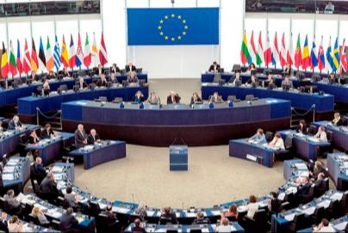
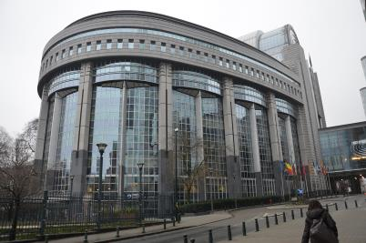
AZ EURÓPAI PARLAMENT
az európai polgárok hangja
tagjai – akiket a polgárok ötévente közvetlenül választanak meg – az összes uniós országot képviselik
az Európai Bizottság által javasolt új jogszabályokat vitatja meg
szükség esetén módosítja a javaslatokat, és a Tanáccsal együtt dönt azokról
megválasztja az Európai Bizottság elnökét
jóváhagyja az EU költségvetését
évente legalább hatszor Brüsszelben (Belgium), és tizenkétszer Strasbourgban (Franciaország) ülésezik
© EUROPEAN UNION
HOGYAN MŰKÖDIK AZ EU?
© Creative Commons Attribution-Share Alike 4.0 International
Notes:
Az Európai Parlament hivatalos honlapja: europarl.europa.eu

Slide 31
AZ EURÓPAI TANÁCS
tagjai az uniós tagországok állam- illetve kormányfői
meghatározza az EU fő prioritásait és szakpolitikai irányvonalait
évente legalább négy alkalommal uniós csúcstalálkozók keretében ülésezik Brüsszelben (Belgium) vagy Luxembourgban (Luxemburg)
nem fogad el jogszabályokat
HOGYAN MŰKÖDIK AZ EU?
© EUROPEAN UNION
Notes:
Az Európai Unió Tanácsa hivatalos honlapja: consilium.europa.eu

Slide 32
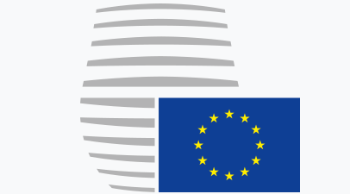
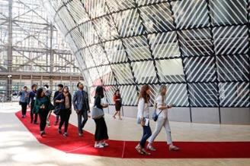
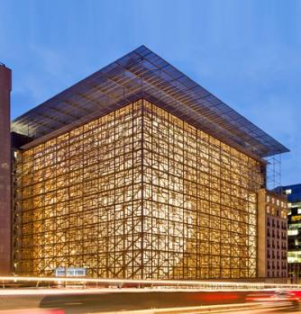
AZ EURÓPAI UNIÓ TANÁCSA
az EU-tagállamok kormányait képviseli
tagjai az uniós országok miniszterei, akik üléseiken különböző uniós témákban egyeztetnek (mezőgazdaság, külügyek, jogérvényesülés stb.)
döntéshozatali jogköre van, és az Európai Parlamenttel együtt jogszabályokat fogad el
félévente más-más EU-ország tölti be a soros elnökséget
üléseit Brüsszelben vagy Luxembourgban tartja
© EUROPEAN UNION
HOGYAN MŰKÖDIK AZ EU?
© EUROPEAN UNION
Notes:
Az Európai Unió Tanácsa hivatalos honlapja: consilium.europa.eu

Slide 33
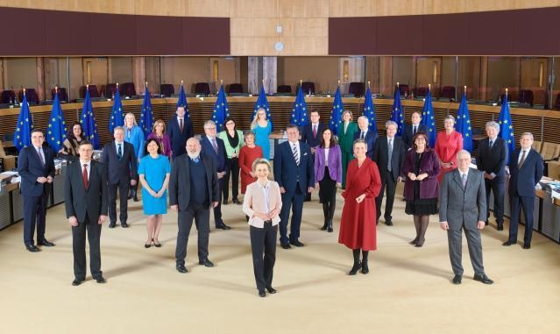
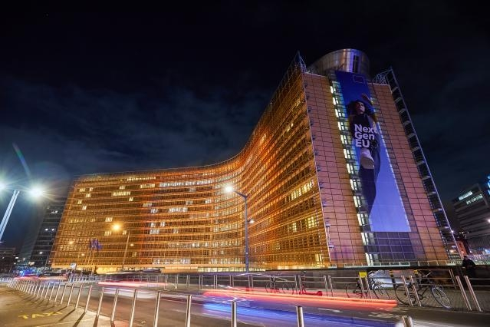
AZ EURÓPAI BIZOTTSÁG
az EU közös érdekeit képviseli
a testület az elnökből és a tagállamok által megbízott egy-egy biztosból áll, akik egy adott szakterületért felelősek
új jogszabályokat és programokat javasol
a Parlament választja meg, ötéves időtartamra
irányítja az uniós szakpolitikákat és kezeli a költségvetést
a Szerződések őre
Brüsszelben és Luxembourgban működik
© EUROPEAN UNION
HOGYAN MŰKÖDIK AZ EU?
© EUROPEAN UNION
© EUROPEAN UNION
Notes:
Az Európai Bizottság hivatalos honlapja: ec.europa.eu

Slide 34
UNIÓS JOGSZABÁLYOK: KINEK MI A FELADATA?
Európai Bizottság
Jogszabályokat terjeszt elő
Elfogadja, módosítja vagy elutasítja a javasolt jogszabályt
Európai Parlament
Az Európai Unió Tanácsa
Megállapodás esetén
HOGYAN MŰKÖDIK AZ EU?
ÚJ UNIÓS JOGSZABÁLYOK

Slide 35
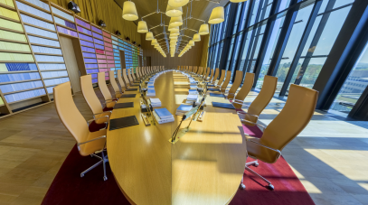
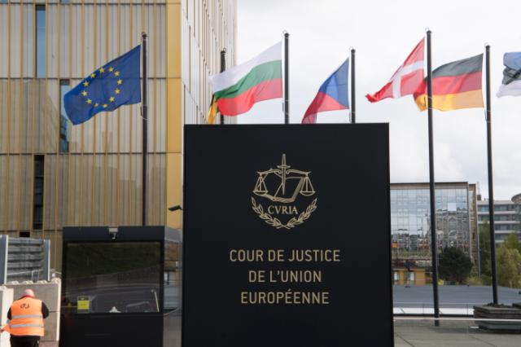
AZ EURÓPAI UNIÓ BÍRÓSÁGA
nyomon követi az uniós jogszabályokat
gondoskodik arról, hogy az uniós országok betartsák az uniós jogszabályokat
e jogszabályok értelmezésében tanácsot nyújt a nemzeti bíróságoknak
bírságot szab ki azokra az országokra, melyek nem tartják be az uniós jogszabályokat
ellenőrzi, hogy a jogszabályok tiszteletben tartják-e az alapvető jogokat (pl. szólás- és sajtószabadság)
minden uniós ország egy bíróval képviselteti magát
székhelye Luxembourg
© EUROPEAN UNION
HOGYAN MŰKÖDIK AZ EU?
© EUROPEAN UNION
Notes:
A Bíróság hivatalos honlapja: curia.europa.eu

Slide 36
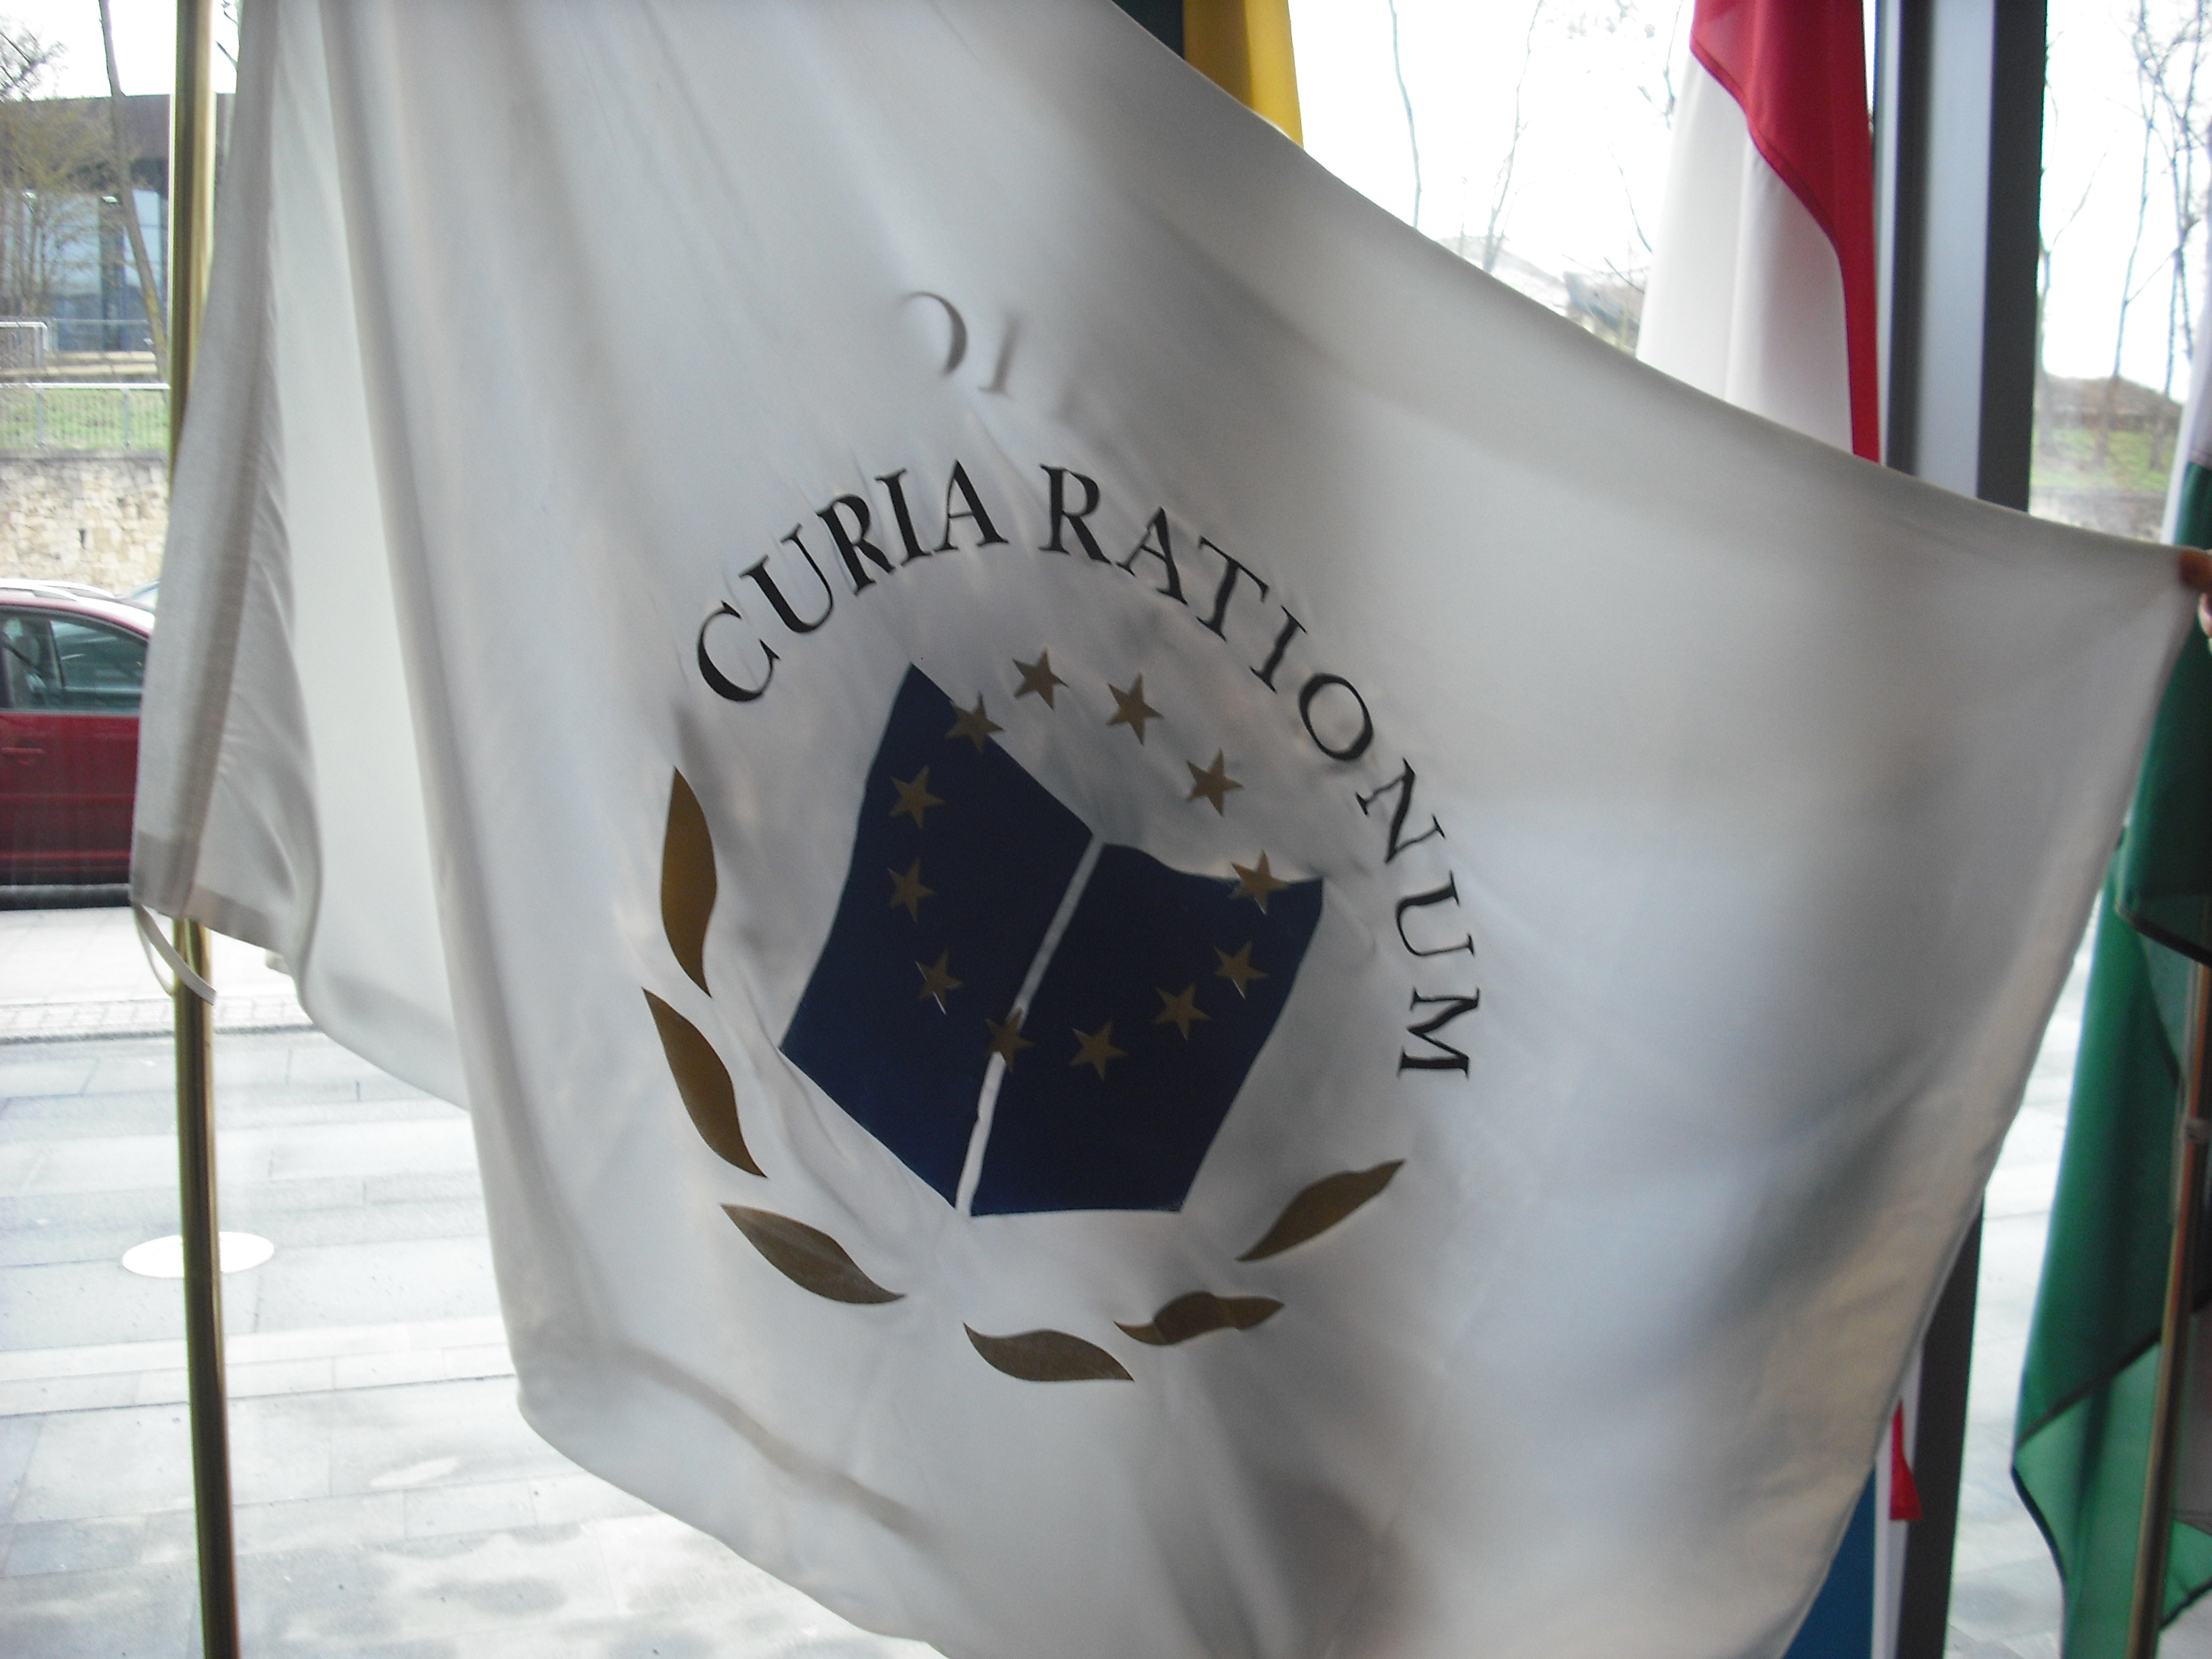
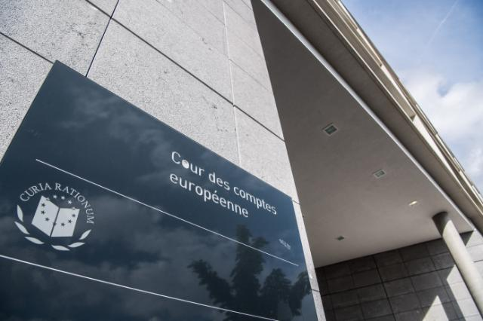
AZ EURÓPAI SZÁMVEVŐSZÉK
ellenőrzi, hogy az EU költségvetését megfelelően hajtják-e végre
beszámol az olyan jogellenes tevékenységekről, mint például a csalás és a korrupció
tanácsot ad az uniós szakpolitikai döntéshozóknak a költségvetés lehető leghatékonyabb felhasználásáról
tagjait a Tanács nevezi ki, hatéves hivatali időre
HOGYAN MŰKÖDIK AZ EU?
@TRANSPARENCY INTERNATIONAL
© EUROPEAN UNION
© EUROPEAN UNION
Notes:
Az Európai Számvevőszék hivatalos honlapja: eca.europa.eu

Slide 37
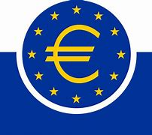
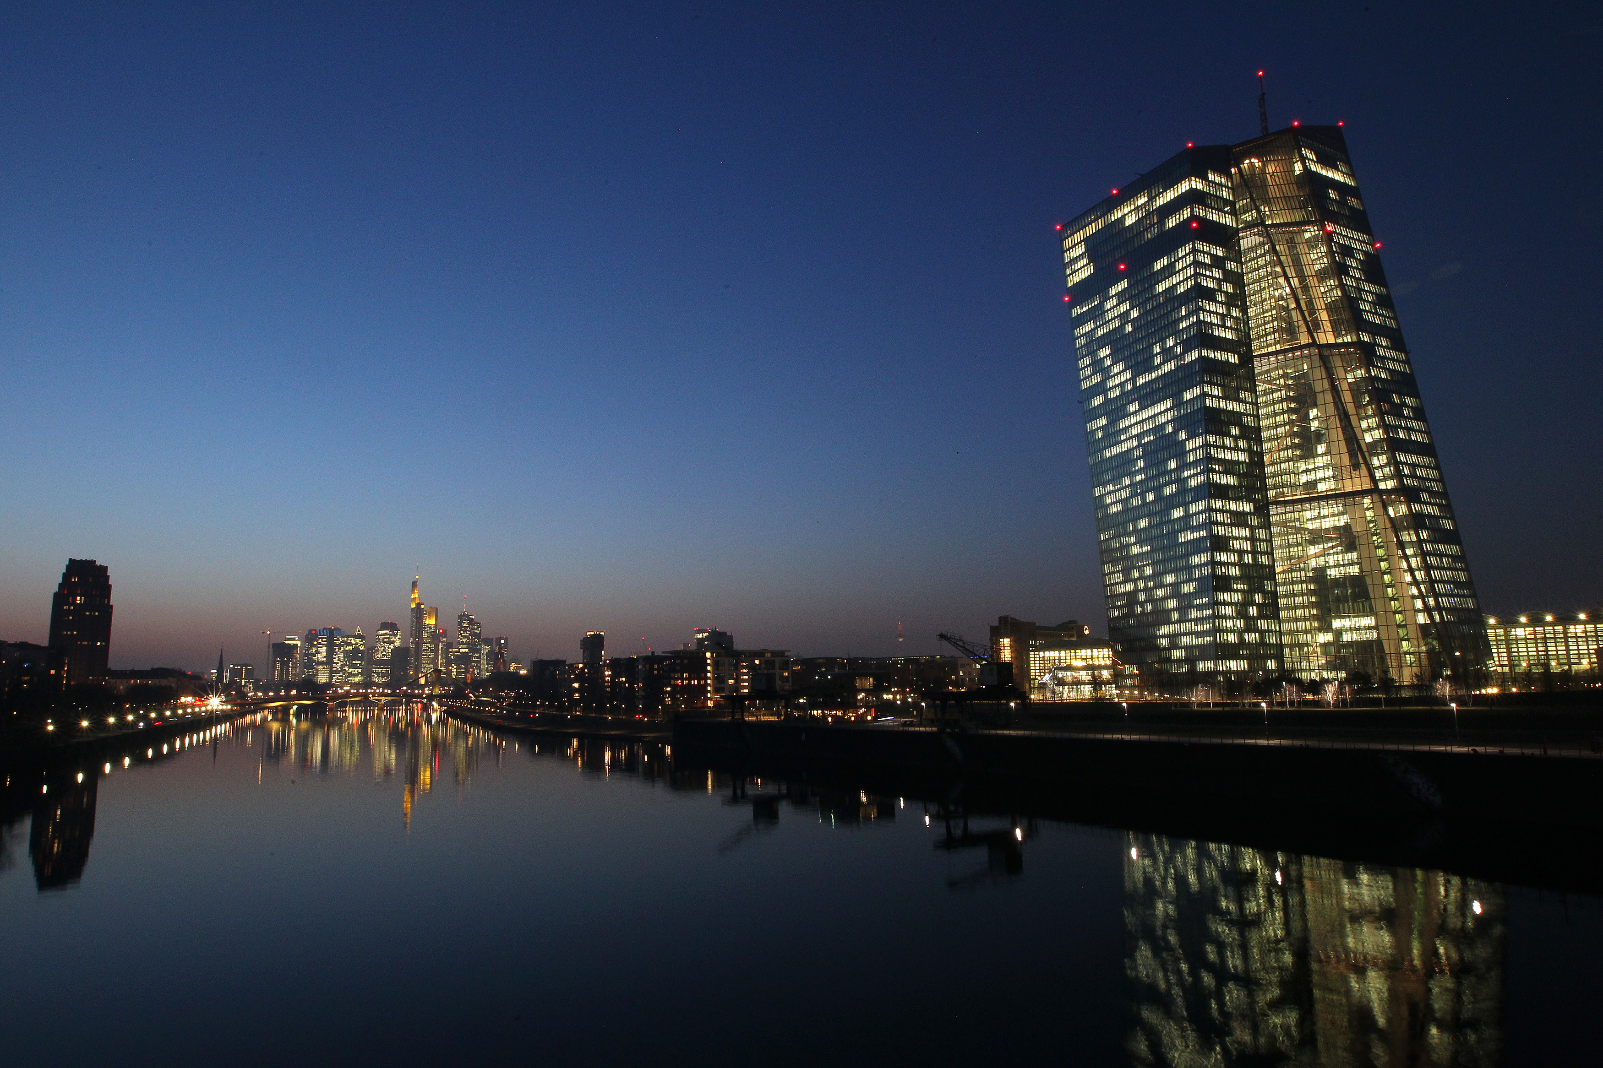
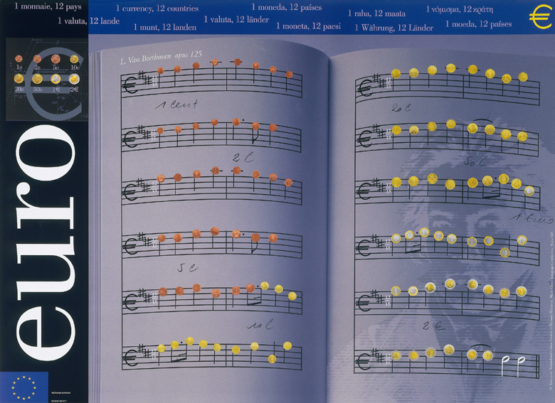
AZ EURÓPAI KÖZPONTI BANK
vezető szerepet játszik az Unió gazdaság- és monetáris politikájában
az EU közös valutája, az euró gondnoka
felelős az euró és az árak stabilitásának megőrzéséért
rögzíti az euróövezetre vonatkozó kamatlábakat
együttműködik a tagállamok jegybankjaival
hat tagját a Tanács nevezi ki nyolcéves hivatali időre, mely nem hosszabbítható
székhelye Frankfurt (Németország)
© EUROPEAN UNION
HOGYAN MŰKÖDIK AZ EU?
© EUROPEAN UNION
Notes:
Az Európai Központi Bank hivatalos honlapja: www.ecb.europa.eu

Slide 38
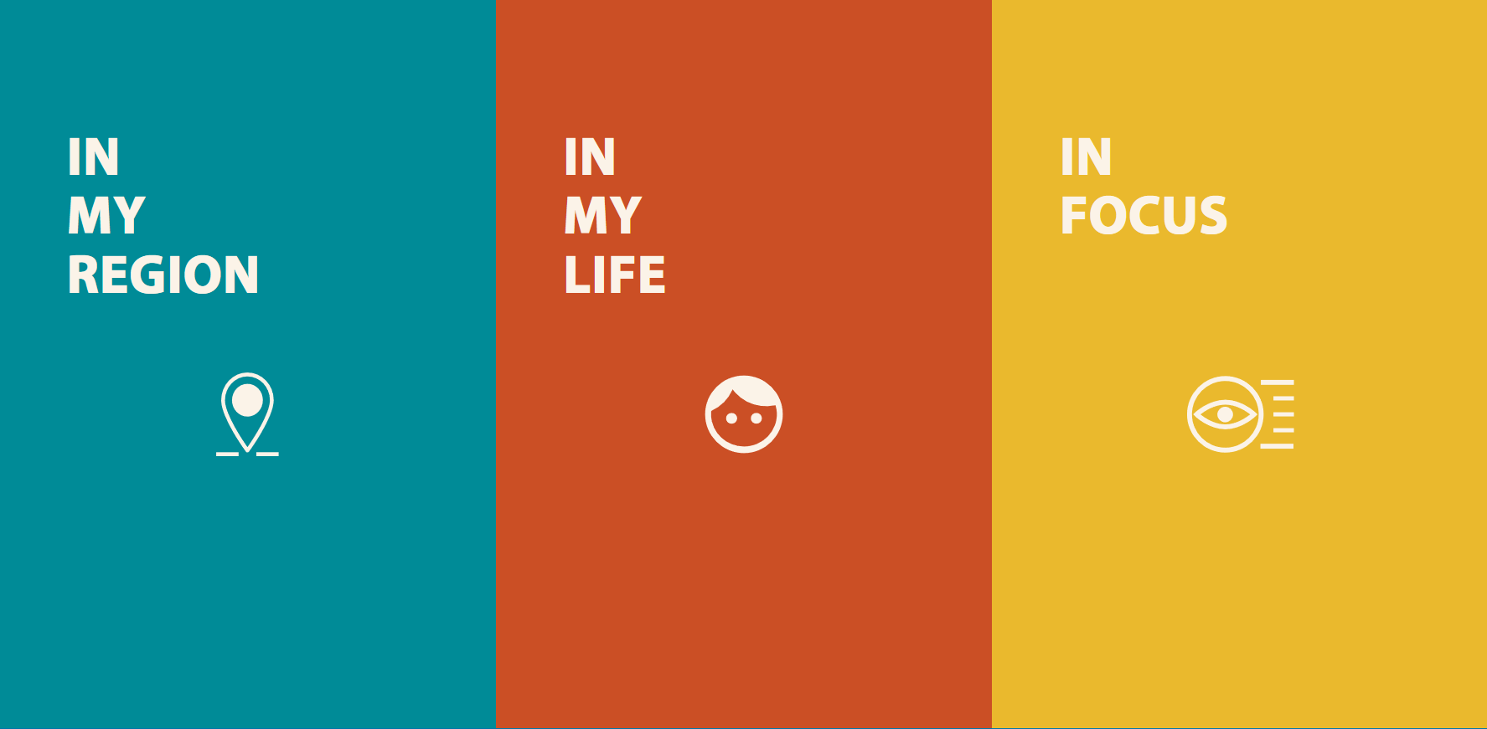
HOGYAN TUDHATOK MEG TÖBBET AZ EU-RÓL?
EUROPA portál
europa.eu
Ezt köszönhetem Európának
what-europe-does-for-me.eu
Tanulósarok
europa.eu/learning-corner/home_hu
Tanulósarok hírlevél
ec.europa.eu/newsroom/comm/user-subscriptions/1595/create
Kiadóhivatal
publications.europa.eu
HOGYAN TUDHATOK MEG TÖBBET AZ EU-RÓL?

Slide 39
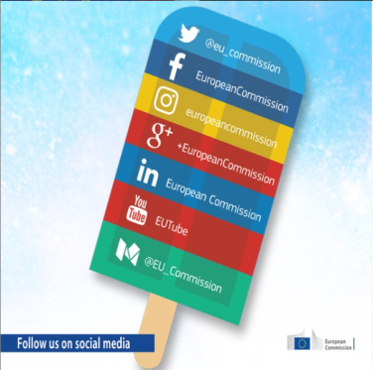
KAPCSOLATTARTÁS
Személyesen:
A közösségi médiában:
> Kérdéseid vannak az EU-val kapcsolatban? Fordulj a Europe Direct szolgálathoz:
© EUROPEAN UNION
europa.eu/european-union/contact_hu
Ingyenes hívószám: 00 800 6 7 8 9 10 11
A keresőeszköz segítségével megtalálhatod az EU közösségimédia-fiókjait.
europa.eu/european-union/contact/social-networks_hu
> Látogass el a hozzád legközelebb eső uniós központba, és tedd fel kérdéseidet munkatársainknak.
europa.eu/european-union/contact/meet-us_hu
KAPCSOLATTARTÁS

Slide 40
Köszönöm!
europa.eu/learning-corner
✉ COMM-A2@ec.europa.eu
© Európai Unió, 2022
Ellenkező értelmű megjegyzés hiányában e dokumentum további felhasználása a Creative Commons Nevezd meg! 4.0 nemzetközi (CC BY 4.0) licenc alapján engedélyezett (https://creativecommons.org/licenses/by/4.0/deed.hu). A nem az Európai Unió tulajdonában lévő elemek felhasználása vagy sokszorosítása érdekében közvetlenül a szerzői jog tulajdonosához kell engedélyért fordulni.

